Slide 1
AIOT 드론 5회차
보행자 검색/추적을 위한
실시간 관제 프로그램
드론 및 CCTV 동영상 분석 기반 실시간 신원 탐지 시스템
Group: 딱코
박정호, 이윤호, 장동근, 이규찬, 김태준

Slide 2
INDEX
01 프로젝트 소개
02 상용 솔루션 벤치마킹
03 프로젝트 구현
04 사용 툴 및 개발환경
05 활용방안 및 기대 효과
07 테스트 및 시연
08 문제점
09 Q&A
10 팀 소개

Slide 3
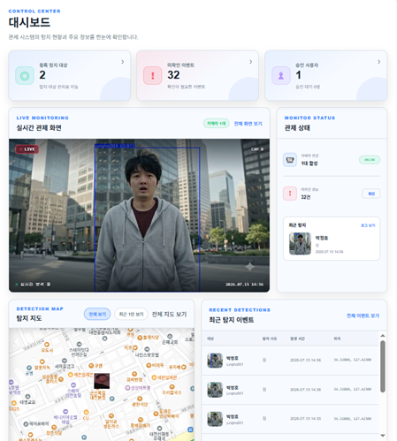
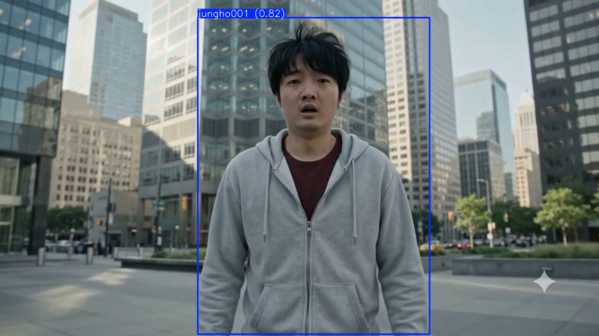
01 프로젝트 소개
1. 드론과 CCTV등 매체로부터 영상물 수집
2. 객체 탐지 및 얼굴 인식
3. 실종자·수배자 등 주의 인물 식별 및 로깅
4. 위치 기반 추적

Slide 4
01 프로젝트 소개
프로젝트 선정 배경
기존 수색 시스템의 한계
•
수색 인력의 한계
보행자 전체를 상대로 수색 검문 불가능.
목격자 신고에 의존할 수밖에 없는 현행 수색 시스템.
•
수동 관제 시스템의 한계
요원 1인이 감당해야 하는 과다한 영상 수로 인해 모니터링 공백 발생

Slide 5
01 프로젝트 소개
프로젝트 선정 배경
실현성
기존 수색 시스템의 한계
환경적 필요성
•
수색 인력의 한계
보행자 전체를 상대로 수색 검문 불가능.
목격자 신고에 의존할 수밖에 없는 현행 수색 시스템.
•
공공 안전 선호
주민등록제도 기반 인프라와 개인정보 이용에 대한 높은 수용성
•
수동 관제 시스템의 한계
요원 1인이 감당해야 하는 과다한 영상 수로 인해 모니터링 공백 발생
•
서비스 실현 환경
조밀한 국토면적 대비 높은 인구 밀집도

Slide 6






01 프로젝트 소개
사회 안전망 강화
관제 시스템 효율화
모빌리티 확보
골든 타임 이내에 치매 환자와 아동 등 실종자를 수색하여 구조
위험인자를 조기 탐지하여 초동대처 지원
육안을 통한 탐지에 의존하던
수동 모니터링 방식에서 탈피
AI 기반 실시간 탐지 및 알림 체계 구축
무인기(드론), 스마트 글라스 등 이동형 매체를 통한 입체적인 시야 확보와 탐지 체계 구축
고정식 CCTV의 한계 극복

Slide 7


02 상용 솔루션 벤치마킹
BriefCam
이스라엘, 비즈니스 통계
대용량 녹화 영상 압축 요약 기술
분석 자료 가공 및 통계화 서비스
탐색, 보고서 작성 전체 자동화
정보 수집 성향
정보 수집 후 2차 가공하고 통계 분석하기 위한 시스템
솔루션이 신원 확인을 목적으로 하지 않음

Slide 8


02 상용 솔루션 벤치마킹
BriefCam
IntelliVIX
이스라엘, 비즈니스 통계
한국, 위험 인지/알람
대용량 녹화 영상 압축 요약 기술
분석 자료 가공 및 통계화 서비스
탐색, 보고서 작성 전체 자동화
화재, 쓰러짐 등 위험 상황 인지 및 알람
복장을 통한 신원 식별, 침입 알람
정보 수집 성향
정보 수집 후 2차 가공하고 통계 분석하기 위한 시스템
솔루션이 신원 확인을 목적으로 하지 않음
사전 설정한 Zone 안으로의 침입을 감지
시설 내, 범위 내 활용 제한으로 능동성 결여

Slide 9

02 상용 솔루션 벤치마킹
BriefCam
IntelliVIX
ANDURIL
이스라엘, 비즈니스 통계
한국, 위험 인지/알람
미국, 군사통제
대용량 녹화 영상 압축 요약 기술
분석 자료 가공 및 통계화 서비스
탐색, 보고서 작성 전체 자동화
화재, 쓰러짐 등 위험 상황 인지 및 알람
복장을 통한 신원 식별, 침입 알람
CCTV, 레이더, 센서로 방대한 정보 수집
다기종 무인 자산의 유기적인 정보 공유
노이즈 제어로 높은 정확도 확보
정보 수집 성향
수동적인 탐지 솔루션
높은 도입 비용과 까다로운 시설 적합도 판별
정보 수집 후 2차 가공하고 통계 분석하기 위한 시스템
솔루션이 신원 확인을 목적으로 하지 않음
사전 설정한 Zone 안으로의 침입을 감지
시설 내, 범위 내 활용 제한으로 능동성 결여
고품질의 영상 분석을 위한 높은 도입 비용
카메라 설치 각도 등이 분석 품질에 큰 영향을 줌

Slide 10
02 상용 솔루션 벤치마킹
프로젝트의 차별점
직접적인 신원 식별, 실시간 추적
경량형 설계, 호환성
탐지 대상으로 등록된 피사체의 신원을 식별
재식별 기술을 사용하여 영상 내의 대상 추적
경량 모델로 고성능 하드웨어에 대한 종속성 일부 해소
노후화된 레거시 장비와도 호환 가능
수집 매체에 따른 이동성 확보
ZERO-DELAY 표적 등록
수집 매체에 따른 이동성 확보
이동형 카메라를 통한 입체적인 탐색 반경 확보
데이터 학습에 시간이 걸리는 보편적인 시스템과 달리, 간편한 등록 프로세스로 단 몇 장의 사진만으로 새로운 감시 대상 반영

